Slide 1



NÀM
TRƯỜNG TIỂU HỌC PHÙ ĐỔNG
TOÁN
LỚP 3

Slide 2
Chào mừng các con đến với tiết học Toán

Slide 3
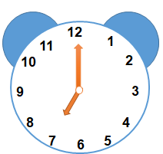
Đồng hồ sau chỉ mấy giờ?
KIỂM TRA BÀI CŨ
A. 12 giờ
B. 8 giờ
C. 7 giờ

Slide 4
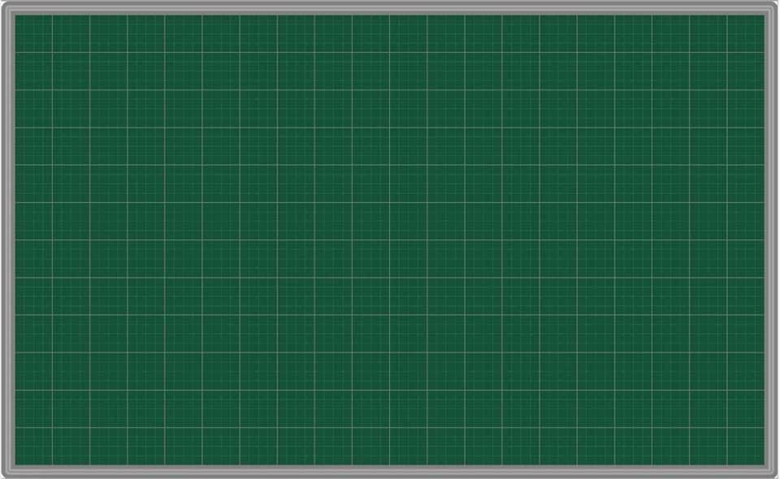
Thứ ba ngày 21 tháng 9 năm 2021
Toán
Xem đồng hồ

Slide 5
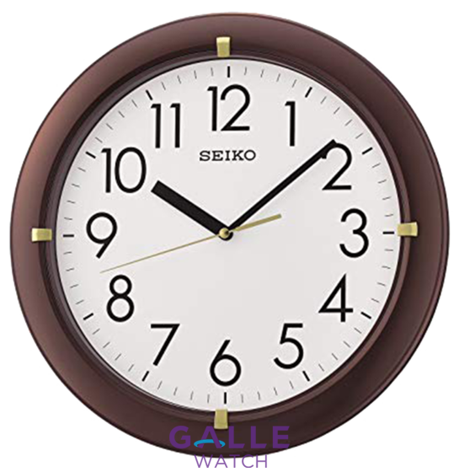
Kim giờ
Kim phút
Kim giây

Slide 6
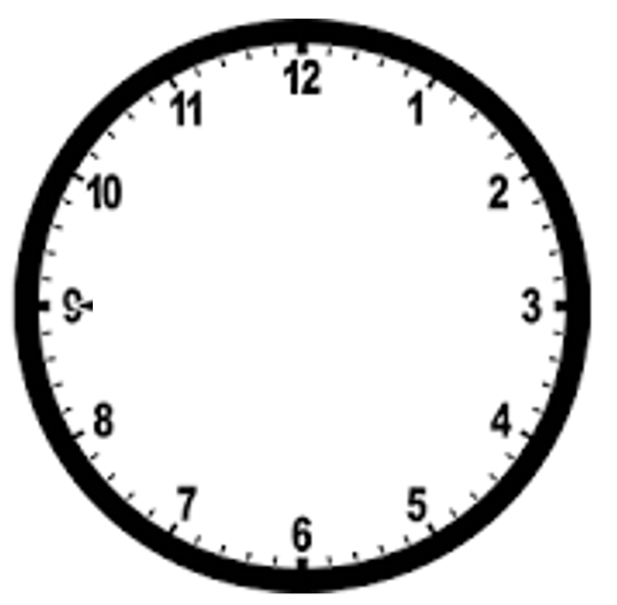

5 phút
1 phút
.
.
10 phút
= 5 phút x 2
→ 1 giờ 10 phút
30 phút
= 5 phút x 6
→ 1 giờ 30phút
Hoặc 1 giờ rưỡi

Slide 7
Một ngày có bao nhiêu giờ ?
Một ngày có 24 giờ.
Một ngày bắt đầu từ 12 giờ đêm hôm trước vào kết
thúc lúc 12 giờ đêm hôm sau.
Một ngày bắt đầu từ bao giờ và kết thúc vào lúc nào?
11
12
1
11
12
1
10
2
10
2
9
3
9
3
8
4
8
4
7
6
5
7
6
5
A
B
12 giờ
1 giờ
(1giờ chiều còn gọi là mười ba giờ)

Slide 8
11
12
1
12
11
1
10
2
10
2
9
3
9
3
8
4
8
4
7
6
5
7
5
6
A
B
Từ lúc đồng hồ chỉ 8 giờ đến lúc đồng hồ chỉ 9 giờ:
-Kim giờ đi từ số 8 đến số 9.
-Kim phút đi từ số 12 qua các số 1;2;3...rồi trở về số 12. Đúng một vòng trên mặt đồng hồ.

Slide 9
11
12
1
12
1
11
1
10
2
10
2
9
3
9
3
8
8
4
8
4
7
6
5
7
6
5
8 giờ 0 phút
8 giờ 5 phút
11
12
1
11
12
1
10
2
10
2
9
3
3
9
3
8
8
4
8
8
4
7
5
7
5
6
6
6
8 giờ 30 phút
8 giờ 15 phút
Hoặc 8 giờ rưỡi

Slide 10
BÀI 1: ĐỒNG HỒ CHỈ MẤY GIỜ?
A.
B.
C.
D.
E.
G.

Slide 11
Thứ ba ngày 21 tháng 9 năm 2021
Toán
Xem đồng hồ
Bài 1(13)
Đồng hồ A chỉ
Đồng hồ B chỉ
Đồng hồ C chỉ
Đồng hồ D chỉ
Đồng hồ E chỉ
Đồng hồ G chỉ

Slide 12
BÀI 1: ĐỒNG HỒ CHỈ MẤY GIỜ?
A.
4 giờ 5 phút
B.
4 giờ 10 phút
C.
4 giờ 25 phút
D.
6 giờ 15 phút
E.
7 giờ 30 phút
Hoặc 7 giờ rưỡi
G.
12 giờ 35 phút

Slide 13
BÀI 2: QUAY KIM ĐỒNG HỒ ĐỂ ĐỒNG HỒ CHỈ?
a) 7 giờ 5 phút
b) 6 giờ rưỡi
c) 11 giờ 50 phút

Slide 14
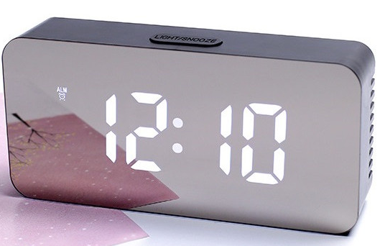
Chỉ giờ
Chỉ phút

Slide 15
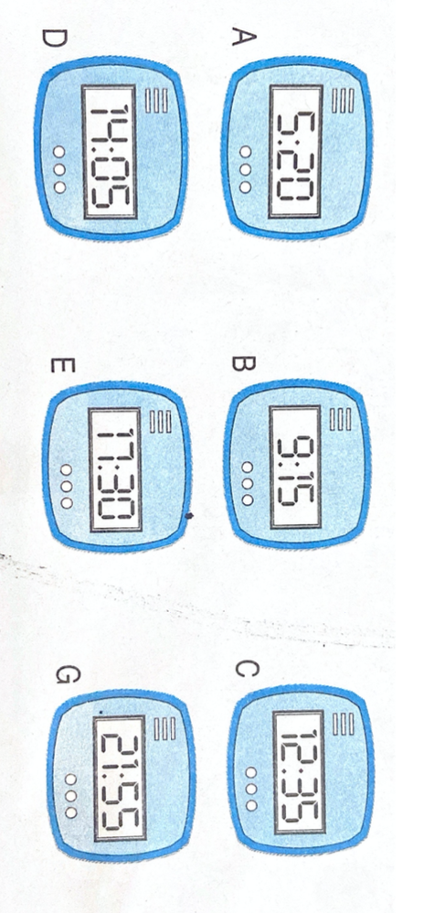
BÀI 3: ĐỒNG HỒ CHỈ MẤY GIỜ?
5 giờ 20 phút
9 giờ 15 phút
12 giờ 35 phút
17 giờ 30 phút
Hoặc 17 giờ rưỡi
14 giờ 5 phút
21 giờ 55 phút

Slide 16
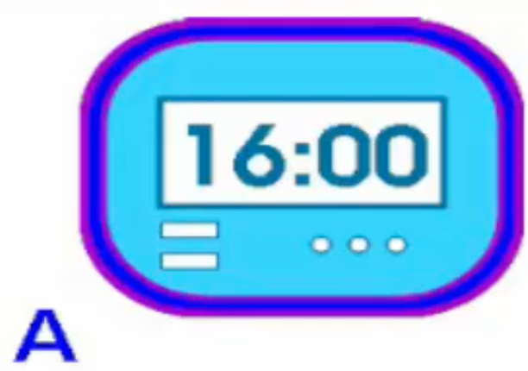
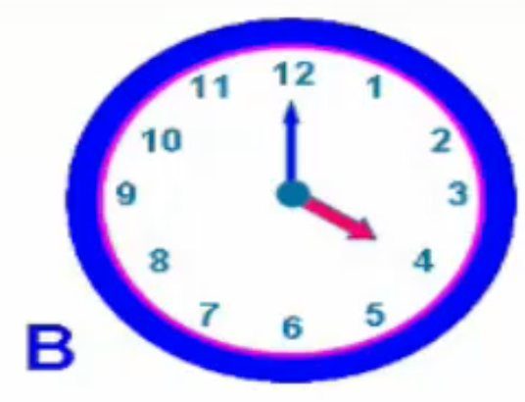
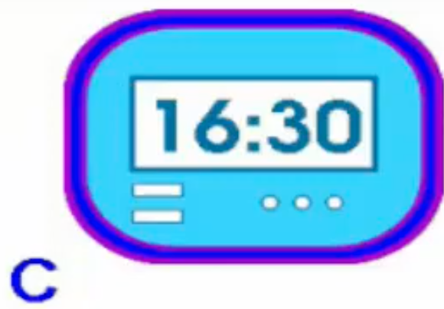
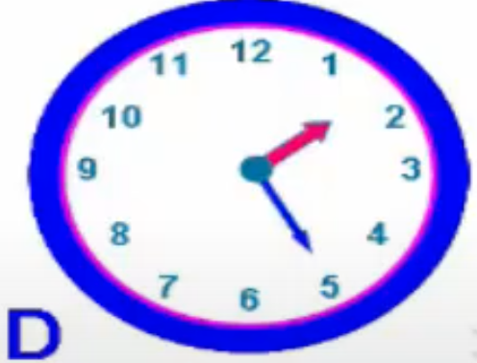
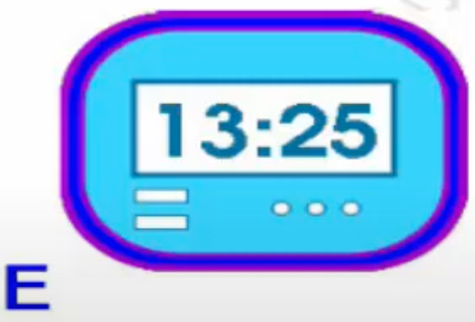
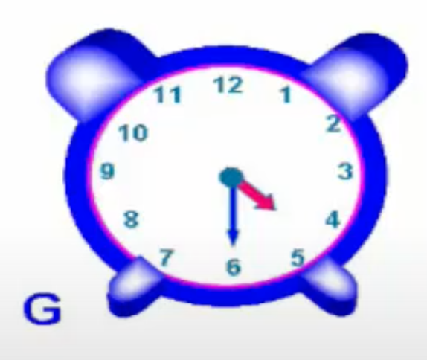
BÀI 4: VÀO BUỔI CHIỀU, HAI ĐỒNG HỒ
NÀO CHỈ CÙNG THỜI GIAN?

Slide 17
VÀO BUỔI CHIỀU, HAI ĐỒNG HỒ
NÀO CHỈ CÙNG THỜI GIAN?
11
12
1
16:00
10
2
16:30
9
3
8
4
c
a
b
7
6
5
11
12
1
11
12
1
10
2
10
2
13:25
9
3
9
3
8
4
8
4
7
5
e
7
5
d
6
g
6
Đồng hồ A và B chỉ cùng thời gian là 4 giờ chiều
Đồng hồ C và G chỉ cùng thời gian là 4 giờ 30 phút chiều
Đồng hồ D và E chỉ cùng thời gian là 1 giờ 25 phút chiều

Slide 18
Chúc các con học tốt!

